Slide 1

Obstrução intestinal em recém nascido devido a linfangioma mesentérico: um desafio diagnóstico
Newborn intestinal obstruction due to mesenteric lymphangioma: A
diagnostic challenge
Feride Mehmetoglu (Turquia)
Disponível em
Newborn intestinal obstruction due to mesenteric lymphangioma: A ...
www.sciencedirect.com/science/article/pii/S2213576616302007
Apresentação: Marcos Vinícius
(R3 em Neonatologia-HMIB/SES/DF)
Coordenação: Evely Mirela
www.paulomargotto.com.br
Brasília, 16 de dezembro de 2017

Slide 2
INTRODUÇÃO
Linfangiomas são tumores do sistema linfático e são caracterizados pela anastomose de vasos e espaços císticos variando de tamanho; o diâmetro da massa é em torno de 0,5cm, contudo, podem alcançar tamanhos maiores. Esses tumores são resultantes de conexão anômala de ductos linfáticos e do sistema venoso durante o período fetal – podem aparecer em qualquer parte do corpo.
Os locais mais comuns incluem o pescoço ( 75 % ), axila ( 20 % ) e órgãos abdominais ( 4 – 5 % ). Esse artigo reporta um caso de um recém nascido do sexo masculino com linfangioma mesentérico.

Slide 3
Relato de caso
RN, 20 dias de vida, sexo masculino trazido ao hospital com quadro de 1 semana de evolução: vômitos, inapetência e diminuição do número de evacuações.
Nascido de parto por via vaginal; mãe 30 anos – G3P3C0A0; peso ao nascer de 2500g; sem comorbidades prévias; pré-natal sem intercorrências.
Durante as primeiras 2 semanas, evoluiu bem – boa assimilação da dieta e hábitos fisiológicos preservados. O sintomas se iniciaram a partir da 3ª semana de vida.

Slide 4
Relato de caso
Abdome flácido.
Pênis médio / hipospádia
Exames laboratoriais – sem alteração.
Sem alcalose metabólica
Radiografia em posição ortostática: distensão gástrica / Não observado gás ou calcificações nas alças (Figura 1).
Ecografia de abdome ( hipóteses ): má rotação; pâncreas anular; volvo.
Os vômitos gradualmente se tornaram biliosos – descartando estenose de piloro.
Exame contrastado: estômago distendido com retenção de contraste e sem evidência de dilatação de alças e sinal da dupla bolha (Figura 2).

Slide 5
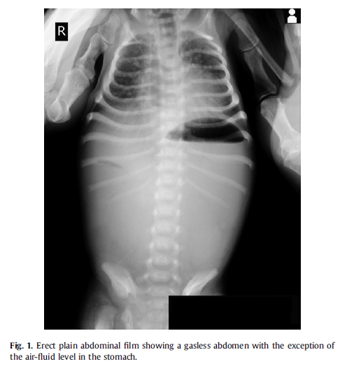

Slide 6
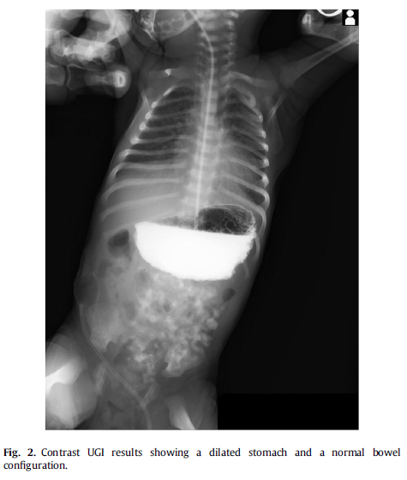

Slide 7
Relato de caso
5º dia de vida (DIH): piora clínica – aspirado grande quantidade de resíduo gástrico bilioso / distensão abdominal/ constipação intestinal.
Realizado abordagem cirúrgica de emergência – observado e coletado líquido seroso na cavidade abdominal; além disso, havia a presença de um linfangioma com cerca de 8 cm de diâmetro localizado no mesentério à 7cm do jejuno proximal.
O tumor possuía paredes finas; linfa em seu interior e várias áreas de hemorragia ao seu redor e dilatados canais linfáticos (Figura 3-5).
Não foram observadas outras patologias.Foi realizada apendicetomia (risco x benefício)(Figura 6).

Slide 8
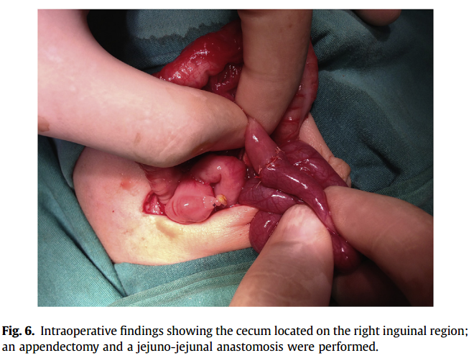

Slide 9
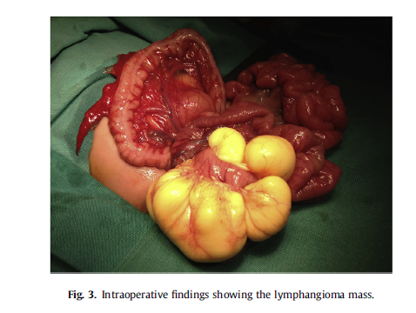

Slide 10
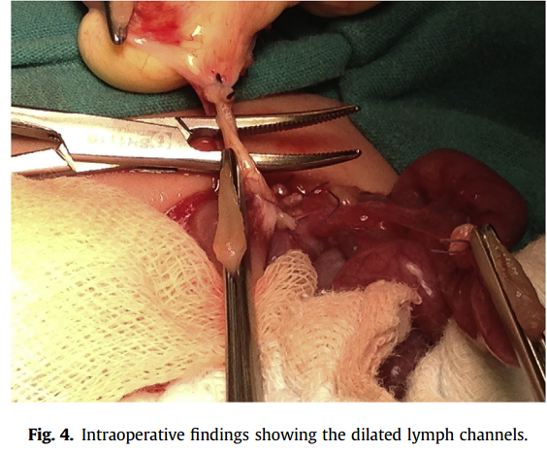

Slide 11
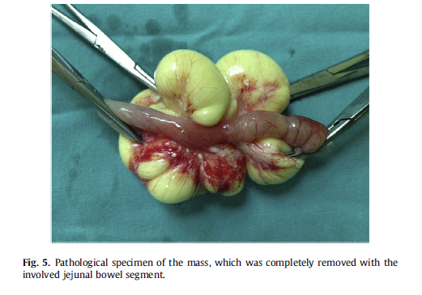

Slide 12
relato de caso
Exérese do tumor e da porção intestinal acometida – realizado anastomose término – terminal. Além disso, foi realizada uma apendicectomia eletiva. Não foi deixado dreno.
Sonda Nasogástrica manteve-se por 48 horas.
Dieta oral iniciada no 3º dia pós-operatório (DPO).
Alta no 7º DPO.
Cultura e citologia negativas.
Estudo anatamopatológico: vasos linfáticos aumentados – tipo 2 de Losanoff.
Acompanhamento ambulatorial por 3 anos

Slide 13
discussão
A incidência de linfangiomas não é bem determinada, uma vez que, alguns casos são assintomáticos.
No relato de caso, o paciente era do sexo masculino e havia a hipospádia concomitantemente.
Foi realizado uma pesquisa na literatura inglesa: variando 1.5 casos no sexo masculino / 1 caso no sexo feminino em 8 estudos de 110 casos de linfangioma. ^{2,4},¹⁰
Poucas patologias associadas foram encontradas, incluindo 3 malformações vasculares em 3 estudos. ⁴
Síndrome de Russel – Silver em 1 estudo. ⁷
Agenesia Renal à Esquerda em 1 estudo / cistos pancreáticos e renais em 1 estudo. ¹¹⁻¹³
Não foram observados outras anomalias nos outros relatos de caso.
Em contraste com Antoniou et. al., Weeda et. al. Sugerem em 2 casos que os linfangiomas podem ser adquiridos em patologias como a má rotação intestinal e o volvo. ¹¹⁻¹³

Slide 14
discussão
Neste caso, o ceco apresentava topografia habitual e não havia má rotação intestinal.
Este estudo suporta a ideia que o linfangioma mesentérico é uma doença isolada, apesar de congênita – é observada em indivíduos hígidos ¹⁴ e os sintomas podem ocorrer em qualquer momento.
Os linfangiomas , 65% ocorrem ao nascer, e 90% ocorrem nas primeiras 2 semanas de vida. ³
Eles podem ser assintomáticos , contudo ao aumentarem de tamanho, os sintomas se afloram. ¹
Pacientes com linfangiomas são internados , nos primeiros anos de vida, devido condições abdominais agudas como sangramento intra-abdominal, volvo ou obstrução intestinal, como foi o caso. ^{4,16-18}
Aprea et.al. relata que pacientes mais velhos ( 65 – 80 anos ) são admitidos devido quadro de dor abdominal crônica e distensão. ¹⁰

Slide 15
discussão
Durante o período neonatal , a maioria das massas abdominais são de retroperitônio e de origem renal – sendo identificados no primeiro dia de vida. ¹⁹
Neste caso, a massa abdominal encontrava-se no espaço intraperitoneal e o paciente foi hospitalizado na 3ª semana de vida.
A maioria dos pacientes neonatais referidos à cirurgia com quadro de obstrução intestinal apresentam 4 sinais cardinais: polidrâmnio / vômitos biliosos/ distensão abdominal / não eliminação de mecônio. ²⁰ Neste caso, o paciente apresentava distensão e vômitos não biliosos a priori. .
Obstrução intestinal no período neonatal ocorre por causas extrínsecas, parede e intraluminal. ¹⁶
Verma et.al. conduziram um estudo durante 15 anos para observar 298 pacientes que necessitaram de abordagem cirúrgica por obstrução intestinal no período neonatal e reportam 1 caso de linfangioma cístico. ²²
Radiografias podem relevar alças intestinais comprimidas por massas ou calcificações na parede cística, contudo são insuficientes para avaliar malformações vasculares. ^{3,23,24}

Slide 16
DISCUSSÃO
Muitos casos de linfangiomas foram identificados com o auxílio de ecografia . ^{25,26}
As ecografias podem mostrar componentes macro e microcísticos, septados, estrutura multilobulada, parede finas, líquido anecóico e fluido na cavidade abdominal. ^{2,3,5,23,26}
No sexo feminino, ter como diagnóstico diferencial os ovários policísticos. ²
O diagnóstico pode ser mais preciso através da ecografia com a tomografia – de acordo com o estudo de Kim et al em que foi identificado em 16 de 25 pacientes. ⁴
O linfangiomas podem ser extirpados exérese total, drenagem, marsupialização a depender do caso. A via cirúrgica pode ser laparoscópica. Outra opção terapêutica é a escleroterapia, contudo a mesma é longa e pode haver recorrência. A melhor abordagem terapêutica é a cirúrgica. ^{8,14,28,29}
A Classificação de Losanoff se divide 4 tipos – no caso relato era tipo 2.
Em termos de follow up, não houve complicações num período de 17, 11 e 16 anos de acordo com a literatura. ^{2,8,9}

Slide 17
CONCLUSÃO
A proporção de linfangioma foi de 1.5 casos no sexo masculino para 1 caso no sexo feminino.
Ocorrem, geralmente em indivíduos hígidos e raramente associados com anomalias congênitas.
A ocorrência de obstrução intestinal em RN que se alimentam e apresentam hábitos fisiológicos preservados e apresentam sintomas como os relatados, deve-se aventar para a hipótese de linfangiomas, uma vez que podem ser assintomáticos a priori.
Não houve conflito de interesses / o estudo não recebeu nenhum suporte financeiro.

Slide 18
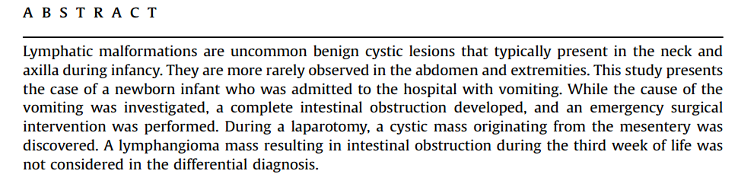

Slide 19
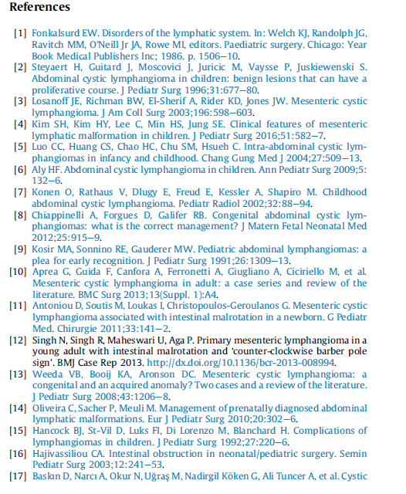

Slide 20
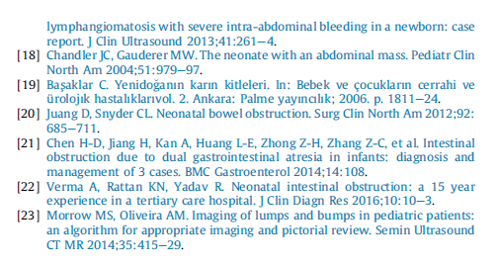

Slide 21
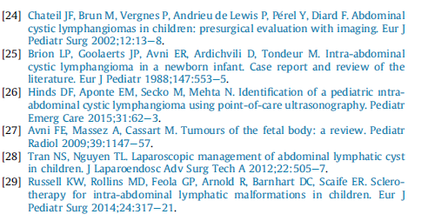

Slide 22

Nota do Editor do site, Dr. Paulo R. Margotto. Consultem também! Aqui e Agora
Obstrução intestinal em recém-nascidos Autor(es): Jéssica Caetano, Márcia Pimentel de Castro
RNT, sexo feminino, nascido de parto vaginal no dia 5/8/2016, IG: 38 sem e 5 dias, com peso de 2590g / Est: 47cm / PC: 33cm, AIG, Apgar 9 – 9, chorou forte ao nascer, com bom tônus.
Ecografias gestacionais
07.06.16: polidramnia moderada, intestino delgado dilatado por líquido
07.07.16: intestino dilatado por líquido, gestação de 34 semanas e 1 dia
28.07.16: dilatação difusa do intestino com ecogenicidade normal. A bexiga foi vista repleta, mas com esvaziamento normal após 30 minutos. O exame foi dificultado pela idade gestacional. Não podemos descartar síndrome de megabexiga microcólon hipoperistaltismo intestinal

Slide 23
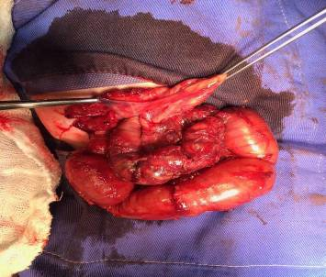
Primeira abordagem: 09.08.16
Submetida à laparotomia exploradora que evidenciou: abdome congelado com grande número de aderências firmes (sugestivo de peritonite meconial adesiva), presença de volvo de intestino médio, arcada vascular única para todo o jejuno e íleo (que também se encontrava torcida), presença de atresia em íleo terminal (tipo IIIA) e cólon de desuso.
Retirado valva ileoceal e ressecionado 5 cm de ileo

Slide 24
Primeira abordagem: 09.08.16
Realizadas:
-Lise de aderências;
-Distorção do volvo de intestino médio e da arcada vascular do mesmo (presença de alças intestinais muito distendidas, violáceas que apresentaram apenas leve melhora após distorção e compressa morna);
-Ressecção de pequena porção do segmento atrésico distal (englobando íleo terminal, ceco, porção cólon ascendente e apêndice);
-Ressecção de cerca de 5 cm da porção atrésica proximal de íleo terminal;
-Confecção de ileostomia e colostomia abocadas na própria ferida operatória

Slide 25
Segunda abordagem: 11.08.16
Visualizados alças com extensas áreas de necrose ( necrose de coagulação? necrose de liquefação?) que se extendia do ângulo de Treitz até colon transverso. Ressecada boca da ileostomia que não evidenciou sangramento.
Ressecada também boca da fístula mucosa que apresentou bom sangramento. Optado por não ressecar alças, lavar a cavidade e aguardar melhora da delimitação das áreas de necrose, visando preservar parte do intestino.
Realizado peritoneostomia com bocamento de ileostomia em seu meio e rafia da boca da fístula mucosa

Slide 26
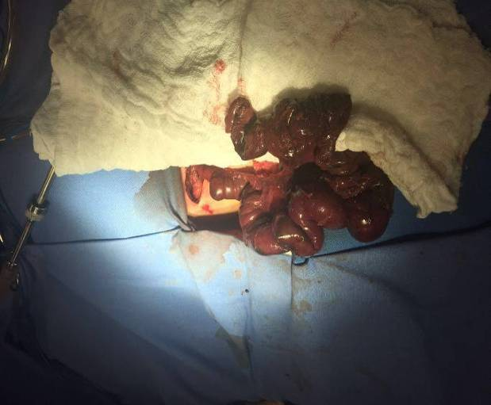

Slide 27
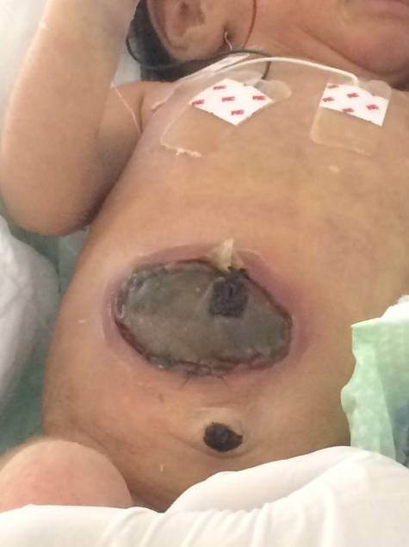

Slide 28
Obstrução intestinal neonatal
No período neonatal, as patologias são frequentes e graves, se não diagnosticadas e tratadas precocemente!
Síndromes intestinais
Obstrutivo
Inflamatório
Perfurativo
Hemorrágico
Vascular.
Causas mais comuns de obstrução intestinal Mais comum no período neonatal
Atresia jejunal, ileal, colônica (rara)
Megacólon congênito
Volvo de intestino
Ìleo meconial
Rolha meconial
Atresia anorretal

Slide 29
Evolução esperada para preenchimento intestinal com gás
Em neonatos saudáveis:
-> estômago poucos minutos após o nascimento
-> três horas o intestino delgado comumente está repleto de gás.
-> Após oito a nove horas, gás no sigmóide.
Retardo na passagem de gás pelo interior do intestino neonatal pode ser decorrente de parto traumático, septicemia, hipoglicemia ou dano encefálico.

Slide 30
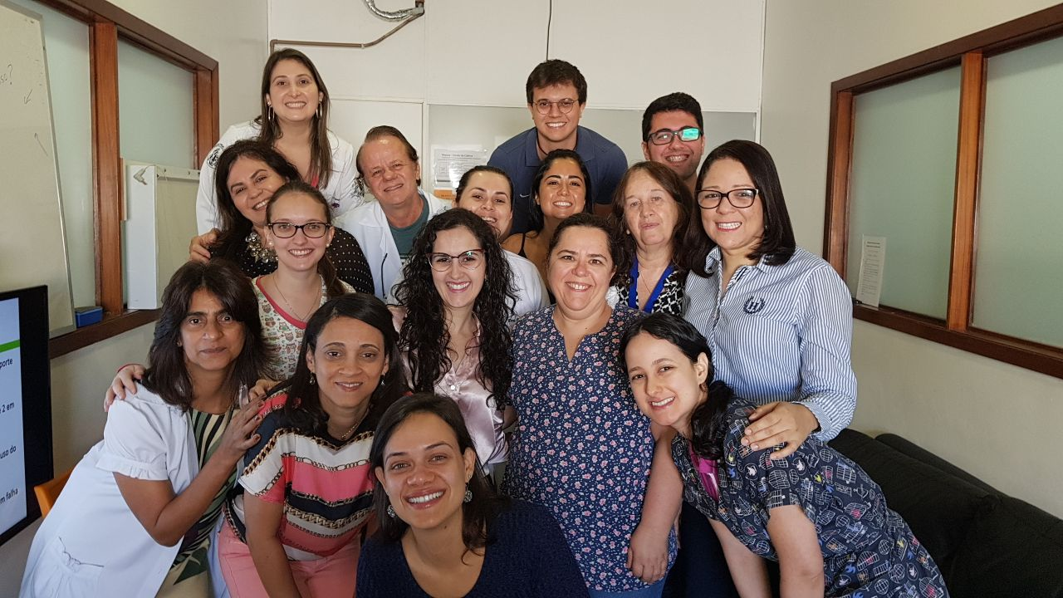
OBRIGADO!
Dr. Marcos
S8
Staffs e Residentes da Unidade de Neonatologia do HMIB/SES/DF

Slide 31

Sobrinha do
Dr. Marcos com
Angelina Jolie

